Slide 1
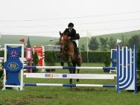
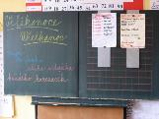
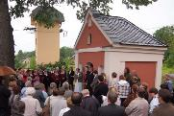
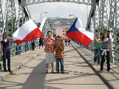






Fond malých projektů
Česká republika – Polsko
Fundusz Małych Projektów
Republika Czeska - Polska

Slide 2
Rozdělení alokace Fondu malých projektů ČR - PL pro období 2021 - 2027
Podział alokacji Funduszu Małych Projektów CZ - PL na okres 2021 - 2027
CZ+PL | alokace alokacja 2021 - 2027
Nisa / Nysa | 5 475 000,00
Glacensis / Glacensis | 9 791 000,00
Praděd / Pradziad | 7 857 000,00
Silesia / Silesia | 5 534 000,00
Těšínské Slezsko/ Śląsk Cieszyński | 4 457 000,00
Beskydy / Beskidy | 2 660 101,60
Celkem / Łącznie CZ + PL | 35 774 101,60

Slide 3
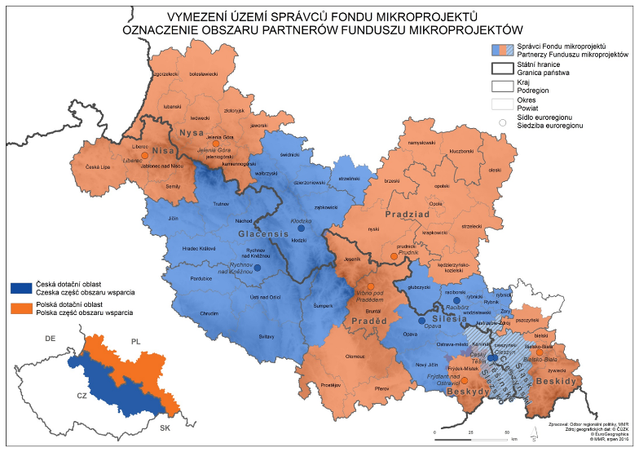
Programové území
Obszar wsparcia

Slide 4
Fond malých projektů v Programové období 2021-2027
Fundusz Małych Projektów w okresie programowania 2021-2027
Správní území okresů (obcí) spadajících do působnosti Správce Euroregionu Nisa: na české straně okres: Česká Lípa, Liberec, Jablonec nad Nisou, Semily na polské straně okresy: bolesławiecki, jaworski, karkonoski, kamiennogórski, lubański, lwówecki, złotoryjski, zgorzelecki, grodzki Jelenia Góra | Obszar administracyjny powiatów (gmin) objętych działalnością Zarządzającego Euroregionu Nisa: po stronie czeskiej powiaty: Česká Lípa, Liberec, Jablonec nad Nisou i Semily po stronie polskiej powiaty: bolesławiecki, jaworski, karkonoski, kamiennogórski, lubański, lwówecki, złotoryjski, zgorzelecki, grodzki Jelenia Góra

Slide 5
Fond malých projektů v Programové období 2021-2027
Fundusz Małych Projektów w okresie programowania 2021-2027
Tematické zaměření bude vycházet ze strategií jednotlivých euroregionů P 2 (cestovní ruch) - důraz na udržitelnost cestovního ruchu P 4 (spolupráce institucí a obyvatel) budují důvěru mezi místními komunitami na obou stranách hranice | Koncentracja tematyczna będzie wynikała ze strategii poszczególnych euroregionów P 2 (turystyka) nacisk na zrównoważony rozwój turystyki P 4 (współpraca instytucji i mieszkańców) budują zaufanie między społeczeństwami lokalnymi po obu stronach granicy

Slide 6
Základní parametry Fondu malých projektů
Podstawowe parametry Funduszu Małych Projektów
Finanční rozsah malých projektů P2 (cestovní ruch) 2.000 - 40.000,- EUR u samostatného projektu 4.000 - 80.000,- EUR u projektu s vedoucím partnerem P4 (spolupráce institucí a obyvatel) 1.000 - 30.000,- EUR u samostatného projektu 2.000 - 60.000,- EUR u projektu s vedoucím partnerem Společné financování je splněno za předpokladu, že podíl partnera/rů z druhého státu je ve výši min. 10 % z celkových způsobilých výdajů projektu. Výše dotace: max. 80% (20% vlastní zdroje žadatele) | Zakres finansowy małych projektów P2 (turystyka) 2 000 - 40 000 EUR na samodzielny projekt 4 000 - 80 000 EUR na projekt z partnerem wiodącym P4 (współpraca instytucji i mieszkańców) 1 000 - 30 000 EUR na samodzielny projekt 2 000 - 60 000 EUR na projekt z partnerem wiodącym Wspólne finansowanie uważane jest za spełnione przy założeniu, że udział partnera/-ów z drugiego kraju wynosi co najmniej 10 % całkowitych wydatków kwalifikowalnych projektu. Wielkość dofinansowania: maks. 80% (20% środków własnych wnioskodawcy)

Slide 7
Financování malých projektů
Finansowanie małych projektów
Pro české příjemce malých projektů není spolufinancování ze státního rozpočtu. Pouze polští příjemci Výše spolufinancování ze státního rozpočtu (pouze polští příjemci – nevládní organizace/NNO): maximálně 10 % Vlastní prostředky / národní prostředky žadatele: minimálně 10 % (polské nevládní organizace) nebo minimálně 20 % (subjekty, které nejsou polskými nevládními organizacemi) | Dla czeskich beneficjentów małych projektów nie ma dofinansowania z budżetu państwa. Tylko polscy beneficjenci: Wysokość dofinansowania z budżetu państwa (tylko polscy beneficjenci – organizacje pozarządowe /NGO/): maksymalnie 10% Środki własne wnioskodawcy / środki krajowe: minimum 10% (polskie NGO) lub minimum 20% (podmioty nie będące polskimi NGO)

Slide 8
Financování malých projektů
Finansowanie małych projektów
Zálohové ani průběžné financování nebude možné. Zjednodušené vykazování by však mělo zásadně urychlit závěrečnou kontrolu malých projektů a tím i celý proces proplacení dotace. | Nie będzie płatności zaliczkowych ani płatności bieżących. Jednak uproszczona sprawozdawczość (wykazywanie wydatków) powinna znacznie przyspieszyć końcową kontrolę małych projektów, a tym samym cały proces wypłacania środków.

Slide 9
TYPY MALÝCH PROJEKTŮ
TYPY MAⱢYCH PROJEKTÓW
S vedoucím partnerem společná příprava společná realizace společný personál společné financování Samostatně realizované společná příprava společná realizace společný personál | Z partnerem wiodącym wspólne przygotowanie wspólna realizacja wspólny personel wspólne finansowanie Realizowane samodzielnie wspólne przygotowanie wspólna realizacja wspólny personel

Slide 10
Monitorovací systém
System monitorujący
Nový monitorovací systém pro předkládání malých projektů, jehož cílem je výrazně zjednodušit formulář projektové žádosti. Formulář projektové žádosti bude obsahovat pouze nezbytné informace (identifikace žadatele a projektového partnera, harmonogram realizace, zdroje financování, popis aktivit, cílů a indikátorů projektu). | Nowy system monitorowania składania małych projektów, którego celem jest znaczne uproszczenie formularza wniosku projektowego. Formularz wniosku projektowego będzie zawierał tylko niezbędne informacje (dane identyfikacja wnioskodawcy i partnera projektu, harmonogram realizacji, źródła finansowania, opis działań, cele i wskaźniki projektu).

Slide 11
Výzva: Termíny
Nabór: Terminy
III. EŘV příjem do 01. 04. 2024 EŘV 05. 06. 2024 IV. EŘV příjem do 09. 09. 2024 EŘV 13. 11. 2024 Doba trvání malého projektu je zpravidla do 12 měsíců, v odůvodněných případech 18 měsíců. | III. EKS nabór do 01. 04. 2024 EKS 05. 06. 2024 IV. EKS nabór do 09. 09. 2024 EKS 13. 11. 2024 Czas trwania małego projektu wynosi zazwyczaj do 12 miesięcy, w uzasadnionych przypadkach 18 miesięcy.

Slide 12
SMĚRNICE PRO ŽADATELE FMP
WYTYCZNE DLA WNIOSKODAWCY FMP
SMĚRNICE PRO ŽADATELE FMP Směrnice pro žadatele stanovuje metodické postupy pro přípravu projektových žádostí a obsahuje relevantní informace, které by měl znát žadatel o dotaci z Fondu malých projektů v Programu přeshraniční spolupráce programu INTERREG Česko – Polsko 2021-2027 | WYTYCZNE DLA WNIOSKODAWCY FMP Niniejsze Wytyczne dla Wnioskodawcy określają procedury metodyczne dotyczące przygotowania wniosków projektowych oraz zawierają najważniejsze informacje, które powinien znać wnioskodawca aplikujący o dofinansowanie z Funduszu Małych Projektów w ramach Programu współpracy transgranicznej INTERREG Czechy – Polska 2021-2027

Slide 13
Výzva: Spolupráce obyvatel - cíle FMP
Nabór: Współpraca mieszkańców - cele FMP
CÍLE: Posílení vzájemné důvěry a společné identity obyvatel euroregionu Překonání národnostních předsudků mezi obyvateli euroregionu Zvýšení vícejazyčnosti obyvatel euroregionu, Zprostředkování znalostí obyvatelům euroregionu a pochopení společné historie Restart spolupráce po pandemii COVID | CELE: Wzmocnienie wzajemnego zaufania i wspólnej tożsamości mieszkańców euroregionu Przezwyciężenie uprzedzeń narodowościowych wśród mieszkańców euroregionu Zvýšení vícejazyčnosti obyvatel euroregionu, Zprostředkování znalostí obyvatelům euroregionu a pochopení společné historie Wznowienie współpracy po pandemii COVID

Slide 14
Výzva: Spolupráce institucí - cíle FMP
Nabór: Współpraca instytucji - cele FMP
CÍLE: Prohloubení spolupráce v oblasti kultury a sportu v euroregionu Posílení spolupráce výchovných a vzdělávacích institucí v euroregionu Posílení institucionální kapacity a rozvoj kooperací institucí v euroregionu, Restart spolupráce po pandemii COVID | CELE: Pogłębienie współpracy w dziedzinie kultury i sportu w euroregionie Wzmocnienie współpracy pomiędzy instytucjami wychowawczymi i edukacyjnymi w euroregionie Wzmocnienie zdolności instytucjonalnych i rozwój współpracy instytucji w euroregionie Wznowienie współpracy po pandemii COVID

Slide 15
Výzva: Vhodný žadatel a partner
Nabór: Kwalifikowalny wnioskodawca i partner
Malé projekty musí být realizovány alespoň jedním českým projektovým partnerem a alespoň jedním polským projektovým partnerem. Pro podporu malého projektu není rozhodující, zda má partner sídlo v programovém území. Důležité je, aby malé projekty měly příznivý dopad ve společném programovém území. Vhodný žadatel malého projektu musí mít právní subjektivitu. Výjimkou jsou organizační složky bez právní subjektivity, které jsou složkami subjektů se sídlem mimo území působnosti příslušného Správce, ale na území příslušného Správce působí. | Małe projekty muszą być realizowane przez co najmniej jednego czeskiego partnera projektu i co najmniej jednego polskiego partnera projektu. Dla dofinansowania małego projektu nie jest decydujące, czy partner ma siedzibę na obszarze objętym programem. Ważne jest, aby mały projekt miał korzystny wpływ na wspólny obszar programowania. Kwalifikowalny wnioskodawca małego projektu musi mieć osobowość prawną. Wyjątek stanowią jednostki organizacyjne bez osobowości prawnej, które są jednostkami instytucji mających siedzibę poza obszarem działania danego Zarządzającego, ale na terenie danego Zarządzającego prowadzą działalność.

Slide 16
Výzva: Předložení žádosti
Nabór: Składanie wniosku
Předložení žádosti Žadatel podává žádost o poskytnutí dotace územně příslušnému Správci FMP na standardizovaném formuláři vyplněném v obou jazykových mutacích. V projektové žádosti je třeba vyplnit všechny nezbytné údaje. Žádost je poté finalizována, následně je třeba projektovou žádost exportovat do PDF. Verzi v PDF je nutné elektronicky podepsat a poté podepsanou vložit jako přílohu do systému. Tím je žádost podána u Správce Fondu. Toto podání žádosti u Správce se považuje za zaevidování projektové žádosti. http://fmp.cz-pl.eu | Składanie wniosku Wnioskodawca składa wniosek o dofinansowanie do właściwego terytorialnie Zarządzającego FMP na zestandaryzowanym formularzu wypełnionym w obu językach. We wniosku o dofinansowanie projektu należy wypełnić wszystkie niezbędne informacje. Następnie wniosek jest finalizowany, po czym należy go wyeksportować do pliku PDF. Wersję PDF należy podpisać elektronicznie, a następnie podpisaną wgrać do systemu jako załącznik. W ten sposób wniosek jest złożony u Zarządzającego Funduszem. Takie złożenie wniosku u Zarządzającego uważa się za zaewidencjonowanie wniosku projektowego. http://fmp.cz-pl.eu

Slide 17
Zjednodušené vykazování výdajů
Uproszczone wykazywanie wydatków
Projekty UNIT COST (jednotkové náklady) U malých projektů, u kterých je předem znám počet účastníků. (prezenční listina) Rozpočet = jednotkové náklady pro aktivitu + jednorázová částka pro povinnou publicitu (lump sum). Jednotkový náklad bude vyplácen pouze za skutečný počet účastníků. Pro splnění nároku na jednotkový náklad na den je doporučené časové minimum 4 hodiny bez započtení cesty na akci a z akce. | Projekty UNIT COST (stawki jednostkowe) W przypadku małych projektów w których znana jest liczba uczestników. (lista obecności) Budżet = stawka jednostkowa na działanie + kwota ryczałtowa na obowiązkową promocję (lump sum). Stawka jednostkowa zostanie wypłacona tylko za faktyczną liczbę uczestników. Aby spełnić warunki wykorzystania stawki jednostkowej za dzień, zalecany jest minimalny czas 4 godziny bez uwzględniania dojazdu na wydarzenie i z wydarzenia.

Slide 18
Zjednodušené vykazování výdajů
Uproszczone wykazywanie wydatków
Typy aktivit: Sportovní aktivity a aktivity spolků 30,- EUR Tábory a výměnné pobyty 47,- EUR Konference a workshopy 44,- EUR Poznávací/turistické zájezdy, výlety, exkurze, 36,- EUR Výukové a vzdělávací akce 36,- EUR | Typy działań: Działania sportowe i działania związków, stowarzyszeń, 30,- EUR Obozy i pobyty wymienne, 47,- EUR Konferencje i warsztaty, 44,- EUR Wyjazdy poznawcze/turystyczne, wycieczki, zwiedzanie, 36,- EUR Wydarzenia związane z nauczaniem i edukacją, 36,- EUR

Slide 19
Zjednodušené vykazování výdajů
Uproszczone wykazywanie wydatków
Povinná publicita u malých projektů zaměřených na úzkou cílovou skupin Povinná publicita je řešena formou jednorázové částky (lump sum). Výše jednorázové částky je stanovena na 35,- €. Jednorázová částka na povinnou publicitu bude vyplacena pouze v případě řádného splnění povinné publicity. | Obowiązkowa promocja w przypadku małych projektów skierowanych do wąskiej grupy docelowej Obowiązkowa promocja będzie finansowana w formie kwoty ryczałtowej (lump sum). Wysokość kwoty ryczałtowej ustalono na 35 €. Kwota ryczałtowa na obowiązkową promocję zostanie wypłacona tylko wtedy, gdy obowiązkowa promocja zostanie prawidłowo zrealizowana.

Slide 20
Zjednodušené vykazování výdajů -
Uproszczone wykazywanie wydatków
Malé projekty zaměřené DRAFT BUDGET ► LUMP SUMS (návrh rozpočtu ► jednorázová platba) Malé projekty zaměřené na účast široké veřejnosti (akce pro veřejnost, u kterých není známý počet účastníků a jsou volně přístupné). Počet účastníků nelze stanovit předem a účast je možná i bez předchozího přihlášení. Může se jednat o následující akce: festivaly a koncerty, trhy a jarmarky, dožínky, veřejné slavnosti nebo i sportovní aktivity masového charakteru bez nutnosti registrace. | Małe projekty DRAFT BUDGET ► LUMP SUMS (projekt budżetu ► kwoty ryczałtowe) Małe projekty skierowane do szerokiej grupy docelowej (wydarzenia dla publiczności, w przypadku których nie jest znana liczba uczestników i mają charakter otwarty). Liczba uczestników nie może być określona z góry, a udział jest możliwy także bez wcześniejszego zgłoszenia. Mogą to być poniższe wydarzenia: festiwale i koncerty, targi i jarmarki, dożynki, publiczne festyny a także działania sportowe o charakterze masowym bez konieczności rejestracji.

Slide 21
Zjednodušené vykazování výdajů
Uproszczone wykazywanie wydatków
Žadatel předloží detailní návrh rozpočtu rozdělený na zapojené partnery projektu. Rozpočet bude kontrolován z hlediska výše jednotlivých výdajů (jednotkových cen), z hlediska struktury výdajů a z hlediska požadovaného množství jednotlivých služeb a vybavení. Z návrhu rozpočtu se stává jednorázová částka (lump sum). Vyúčtování na základě skutečných nákladů se v tomto případě neprovádí. Malý projekt může být rozdělen i na více částí (milníků), které ale musí být obsahově ucelené a mít definované jasné výstupy naplňující účel, na který se podpora malého projektu poskytuje. | Wnioskodawca składa szczegółowy projekt budżetu, w podziale na zaangażowanych partnerów. Budżet będzie sprawdzany pod kątem wysokości poszczególnych wydatków (cen jednostkowych), struktury wydatków oraz wnioskowanej ilości poszczególnych usług i wyposażenia. Projekt budżetu staje się kwotą ryczałtową (lump sum). W tym przypadku rozliczenia nie dokonuje się na podstawie faktycznie poniesionych kosztów. Mały projekt może być podzielony na kilka części (planowanych osiągnięć), ale muszą one być spójne merytorycznie i mieć jasno określone produkty, które realizują cel, na który przyznawane jest dofinansowanie dla małego projektu.

Slide 22
Zjednodušené vykazování výdajů
Uproszczone wykazywanie wydatków
Žadatel připraví položkový rozpočet pro dvě kategorie nákladů: externí služby o vybavení vybavení Ostatní kategorie nákladů se stanoví formou paušálů z těchto dvou kontrolovaných kategorii: 20% personální náklady, a z toho: 15% administrativní náklady a 15% cestovné Při kontrole návrhu rozpočtů tohoto typu malých projektů bude Správce pro posouzení adekvátnosti nákladů externích služeb a vybavení využívat Katalog cen, který je vytvořen jako seznam typických (opakujících se) nákladů tohoto typu malých projektů. V rámci jednoho projektu je možné kombinovat aktivity. | Wnioskodawca przygotowuje szczegółowy budżet dla dwóch kategorii kosztów: usług zewnętrznych wyposażenia Pozostałe kategorie kosztów ustalone będą w formie ryczałtów z tych dwóch podlegających kontroli kategorii: 20% kosztów personelu, a następnie z kosztów personelu: 15% koszty administracyjne i 15% koszty podróży Podczas kontroli projektu budżetów dla tego typu małych projektów Zarządzający będzie w celu oceny adekwatności kosztów usług zewnętrznych i wyposażenia korzystał z Katalogu cen, który zostanie sporządzony jako wykaz typowych (powtarzających się) kosztów tego typu małych projektów. W ramach jednego projektu można łączyć działania.

Slide 23
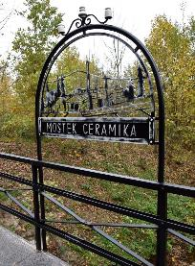
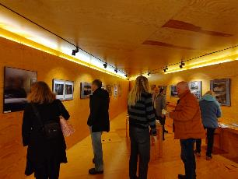
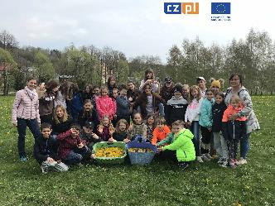
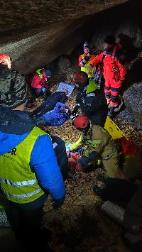
Dobrá praxe
Dobre praktyki

Slide 24

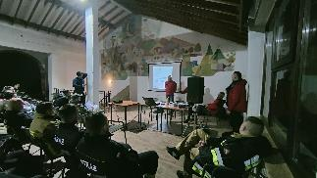
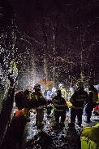
Dobrá praxe
Dobre praktyki
Mezinárodní záchranné manévry 2023 Projekty s jednotkovými náklady. Typ Aktivity: Sportovní aktivity a aktivity spolků, 30,- EUR / osoba / den Byly organizovány třídenní zimní manévry záchranných služeb. Manévry zahrnovaly teoretickou část s přednáškami tematicky odkazujícími na aktivity cvičené na manévrech - v oblasti hypotermie, mrazu atd. a praktickou část s cvičeními v reálných podmínkách. V rámci akce byl natočen propagační video o mezinárodních záchranných manévrech. | Międzynarodowe Manewry Ratownicze 2023 Projekty o kosztach jednostkowych. Rodzaj działania: Działania sportowe i działania związków, stowarzyszeń, 30,- EUR / osoba / dzień Zorganizowano 3-dniowe zimowe manewry służb ratowniczych. Manewry obejmowały część teoretyczną z prelekcjami tematycznie nawiązującymi do działań ćwiczonych na manewrach - z zakresu hipotermii, odmrożeń itp. W ramach działania nagrany został film-spot promocyjny o Międzynarodowych Manewrach Ratowniczych.

Slide 25
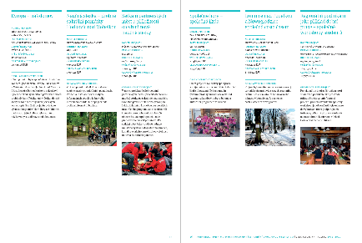

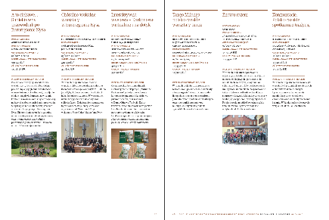
Dobrá praxe
Dobre praktyki
Inspiraci můžete najít v Kompendium přeshraničních projektů 2014-2020 v Euroregionu Neisse-Nisa-Nysa Elektronická verze ke stažení zde: https://ern.cz/files2/publikace/Kompendium_2022_CZ.pdf Pokud máte zájem o tištěnou verzi, tak se obraťte na sekretariát ERN v Liberci, U Jezu 525/4, 460 01 Liberec. | Inspiracji można szukać w Kompendium projektów transgranicznych 2014-2020 w Euroregionie Neisse-Nisa-Nysa na stronie internetowej: https://www.ern.cz/files2/publikace/Kompendium_2022_PL.pdf lub w wersji papierowej w sekretariacie Euroregionu Nysa ul. Maja 57 Jelenia Góra.

Slide 26
Cestovní ruch / Turystyka
Podporované aktivity: Podpora vzniku nových, resp. rozvoj stávajících prvků cestovního ruchu Podporovány jsou takové prvky cestovního ruchu, jejichž cílem je rozšířit, příp. propojit stávající nabídku turistických produktů v daném regionu. Financovány mohou být následující aktivity: oprava, revitalizace a / nebo zpřístupnění hmotných památek podpora rozvoje muzeí a expozic rozvoj sítě cyklostezek / cyklotras / singltreků rozvoj sítě vodáckých tras, pěších tras, hipostezek, apod. veřejná turistická infrastruktura nehmotné kulturní dědictví | Wspierane typy działań: Wsparcie przy tworzeniu nowych lub rozwój istniejących elementów turystyki Wspierane są elementy turystyki, których celem jest rozwój lub łączenie istniejącej oferty produktów turystycznych w danym regionie. Dofinansowanie będą mogły otrzymać następujące działania: - naprawa, rewitalizacja i/lub udostępnienie zabytków materialnych - wsparcie rozwoju muzeów i wystaw - rozwój sieci ścieżek rowerowych/tras rowerowych/single tracków - rozwój sieci szlaków wodnych, pieszych i jeździeckich itp. - publiczna infrastruktura turystyczna - niematerialne dziedzictwo kulturowe

Slide 27
Cestovní ruch / Turystyka
Propojování a vytváření produktů cestovního ruchu a jejich propagace Podporovány jsou takové aktivity, které pomohou upevnit povědomí potenciálních návštěvníků o česko-polském pohraničí jako společném turistickém regionu. Financovány mohou být následující aktivity: navrhování a realizace společných koncepčních řešení pro rozvoj, propagaci (s akcentem na moderní a udržitelné formy) a využívání kulturního a přírodního dědictví; propojování a rozvoj stávajících produktů cestovního ruchu (např. vznik společné značky), případně aktivity spojené se vznikem nových přeshraničních produktů. | Łączenie i tworzenie produktów turystycznych oraz ich promocja Wspierane są takie działania, które pomogą wzmocnić wiedzę odwiedzających o pograniczu czeskopolskim i kształtować postrzeganie go jako wspólny region turystyczny. Dofinansowanie będą mogły otrzymać następujące działania: tworzenie i realizacja wspólnych rozwiązań koncepcyjnych w zakresie rozwoju, promocji (z naciskiem na jej nowoczesne i zrównoważone formy) i wykorzystania dziedzictwa kulturowego i przyrodniczego, łączenie i rozwijanie już istniejących produktów turystycznych (np. stworzenie wspólnej marki) lub działania związane z tworzeniem nowych transgranicznych produktów.

Slide 28
Cestovní ruch / Turystyka
Podpora doprovodných aktivit souvisejících s rozvojem cestovního ruchu Podporovány jsou aktivity související se snahou zmírnit negativní dopady cestovního ruchu nejen pro chráněná území a území v bezprostřední blízkosti chráněných území, ale také pro místní obyvatele, žijící v turisticky exponovaných lokalitách. Dále jsou podporovány aktivity zlepšující kvalitu poskytovaných služeb a zvyšující turistickou atraktivitu česko-polského území jako významného turistického regionu. Financovány mohou být tyto aktivity: monitoring návštěvnosti jazykové a odborné vzdělávání pracovníků v cestovním ruchu výměnné stáže pracovníků v cestovním ruchu | Wsparcie działań towarzyszących związanych z rozwojem turystyki Wspierane są działania związane ze złagodzeniem negatywnych skutków turystyki nie tylko dla obszarów chronionych i terenów znajdujących się w bezpośrednim sąsiedztwie obszarów chronionych, ale także dla mieszkańców pogranicza żyjących w eksponowanych turystycznie lokalizacjach. Dalej są wspierane działania przyczyniające się do podniesienia jakości świadczonych usług i zwiększenia atrakcyjności turystycznej czesko-polskiego obszaru jako ważnego regionu turystycznego. Dofinansowanie będą mogły otrzymać następujące działania: monitorowanie liczby odwiedzin szkolenia językowe i specjalistyczne szkolenia zawodowe pracowników w całym szeroko rozumianym sektorze turystycznym wymienne staże pracowników w całym szeroko rozumianym sektorze turystycznym

Slide 29
Kontakty
www.czplfmp.eu www.ern.cz www.euroregion-nysa.pl

Slide 30
Kontakty
Česká kancelář / Czeskie biuro: EVROPSKÝ DŮM, U Jezu 525/4, 460 01 Liberec Bc. Petra Stejskalová p.stejskalova@ern.cz, tel.: +420 485 226 128 Bc. Kateřina Dobiášová k.dobiasova@ern.cz, tel.: +420 485 226 128 Ing. Jana Suchánková j.suchankova@ern.cz, tel.: +420 485 226 131 | Polski oddział biura / Polská pobočka kanceláře : 1 Maja 57, 58-500 Jelenia Góra Agata Łojewska a.lojewska@ern.cz, tel.: +48 757 676 472 Aneta Piela a.piela@ern.cz, tel.: +48 757 676 472 Beata Jędrzejak b.jedrzejak@ern.cz, tel.: +48 757 676 472

